Slide 1
青岛版五年级数学上册
绿色家园
WWW.PPT818.COM

Slide 2
分别选用什么样的统计图表示这两组数据比较合适呢？

Slide 3
合作探究
第1组数据反映的是5个城市人均公共绿地面积的多少，用条形统计图表示比较直观。
第2组数据反映的是一个城市人均公共绿地面积的变化情况，选用折现统计图表示比较合适。

Slide 4
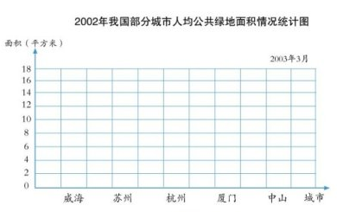
16.9
8.4
6.8
6.3
5.4

Slide 5
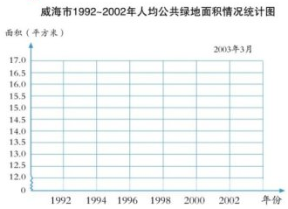
16.5
16.9
16.1
16.3
16.2
14.9

Slide 6
两种统计图各有什么特点？
柱状统计图
能直观表现各个数量的多少，但不能直观表现各个数量的变化关系。
16.9
8.4
6.8
6.3
5.4
折线统计图
能直观表现各个数量的变化关系，能直观表现各个数量的大小关系。
16.5
16.9
16.1
16.3
16.2
14.9

Slide 7
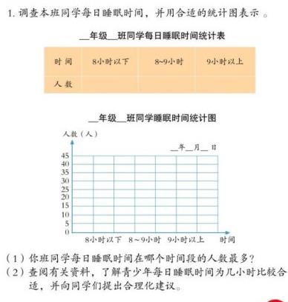
自 主 练 习

Slide 8
某网站一周访问人次统计表 2004年5月
时间 | 周一 | 周二 | 周三 | 周四 | 周五 | 周六 | 周日
人次 | 2320 | 2560 | 2430 | 2300 | 2610 | 3740 | 3570
1、这个网站一周平均每天有多少人次访问？（可用计算器）

Slide 9
2、分析一周访问人次的变化趋势。

Slide 10
五 年级 班同学最喜欢的电视节目情况统计表 2013 年 月 日
栏目 | 少儿节目 | 新闻频道 | 体育节目 | 综艺娱乐 | 科技知识 | 其它
人数

Slide 11
1、你从统计图中发现了什么？
2、说一说选用这种统计图的优越性是什么？

Slide 12
某驾校2002-2006培训学员数量情况统计表
年份 | 2002 | 2003 | 2004 | 2005 | 2006
人数 | 2350 | 3200 | 3600 | 5800 | 8506
1、选择哪一种统计图表示这些数据比较合适？请完成统计图。
2、该校近五年培训学员数量呈怎样趋势？你能分析一下原因吗？
3、2007年可能培训学员多少人？并说明理由。

Slide 13
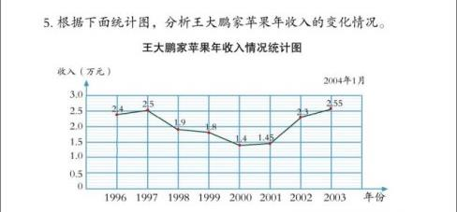

Slide 14
23
14
13
8
5
50 60 70 80 90

